Slide 1
フォトニック監視ツール機能追加要望について
（プラスレピータ アクセス装置/NEL社製）
Các yêu cầu thêm các chức năng cho
Photonic Observation Tool
(Thiết bị kích sóng Plus Repeater Access/ công ty NEL
（作業見積依頼用）
( Yêu cầu estimate các đầu việc)
Ｈ28.11.19
NTTアドバンステクノロジ
NTT advance technology

Slide 2
プラスレピータ アクセス(WDM装置）設置に伴い監視ツールに以下の機能追加を要望します。
Mong muốn thêm các chức năng như dưới đây cho Tool giám sát cùng với việc cài đặt
thiết bị kích sóng Plus Repeater Access ( cài đặt WDM)
Lúc đầu chỉ support quản lý kiểu web base nên code cài đặt và giá sát chỉ cần sử dụng thiết bị HP??thôi, nhưng phần detect các sự cố phát sinh và các thông báo gửi cho người vận hành thì muốn xử lý bằng tool giám sát của Photonic
はじめに、本装置はWEBベースの管理をサポートしていますので、装置設定および監視は装置HＰより行いますが、
故障発生検知および運用者への発生通知はフォトニック監視ツールで対応したいと思います。
１）警報TRAP受信により「リアルタイム警報表示画面」および「全履歴情報表示画面」に警報表示させること。（他装置と同じ）
なお、本装置に搭載するパッケージは次のとおりです。
・Plus Reperater Access XG card （10GbE)
・Plus Reperater Access 1000 card （GbE)
・Plus Reperater Access –NMC card （管理)
２）装置表示画面に装置表示し、装置アイコンクリックにてWEB接続にて装置HPに接続表示すること。
３）システム構成表示画面に装置表示し、装置アイコンクリックにてWEB接続にて装置HPに接続表示すること。
４）接続したHPは「日本語」で表示すること。
５）TRAP受信した装置アイコンを警報状態色別にて点滅すること。（他装置と同じ）
６）TRAP受信にて色別表示した装置アイコンの点滅を解除できること。（他装置と同じ）
７） 「メール送信アプリケーション」ソフトにも対応させること。（他装置と同じ）
1)Chức năng hiển thị cảnh báo trên “màn hình hiển thị cảnh báo Real time” và “màn hình hiển thị toàn bộ lịch sử thông
báo” tùy theo tín hiệu nhận được từ thiết bị cảnh báo TRAP.
(giống với các thiết bị khác)
Các packet cần cài đặt cho thiết bị như sau:
・Plus Reperater Access XG card （10GbE)
・Plus Reperater Access 1000 card （GbE)
・Plus Reperater Access –NMC card （quản lý)
２）装置表示画面に装置表示し、装置アイコンクリックにてWEB接続にて装置HPに接続表示すること。
2) Hiển thị thiết bị trên màn hình hiển thị thiết bị, bấm vào icon thiết bị -> kết nối web->hiên rthij kết nối thiết bị HP
３）システム構成表示画面に装置表示し、装置アイコンクリックにてWEB接続にて装置HPに接続表示すること。
3) Trên màn hình cấu tạo hệ thống, bấm vào icon thiết bị -> kết nối WEB-> hiển thị kết nối với thiết bị HP
４）接続したHPは「日本語」で表示すること。
4) Trên thiết bị HP đã kết nối-> hiển thị tiếng Nhật
５）TRAP受信した装置アイコンを警報状態色別にて点滅すること。（他装置と同じ）
5)Nháy sáng icon thiết bị nhận tín hiệu TRAP bằng màu khác nhau theo trạng thái (làm giống các thiết bị khác )
６）TRAP受信にて色別表示した装置アイコンの点滅を解除できること。（他装置と同じ）
6) Có thể tắt nháy sáng icon thiết bị bằng màu khác nhau trên thiết bị nhận tín hiệu TRAP ( làm giống các thiết bị khác )
７） 「メール送信アプリケーション」ソフトにも対応させること。（他装置と同じ）
7) Software cho phép ứng dụng gửi mail (giống các thiết bị khác )

Slide 3
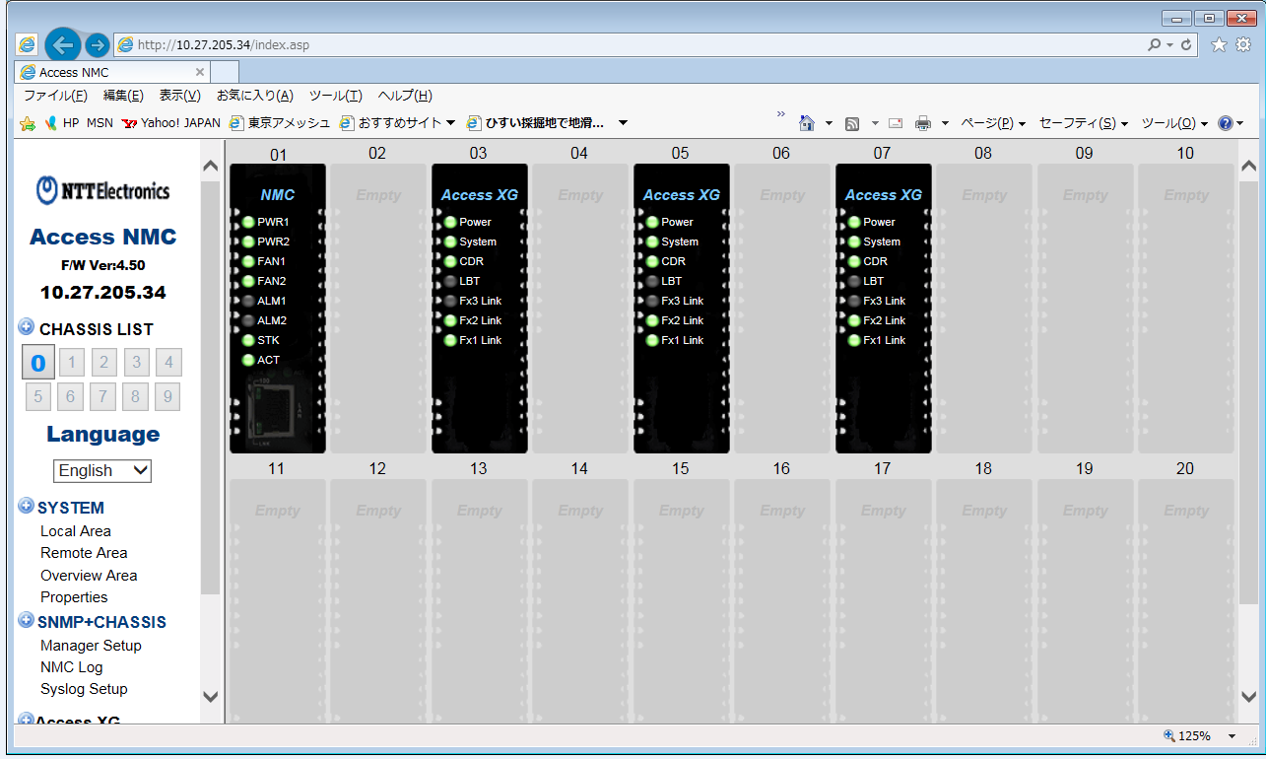
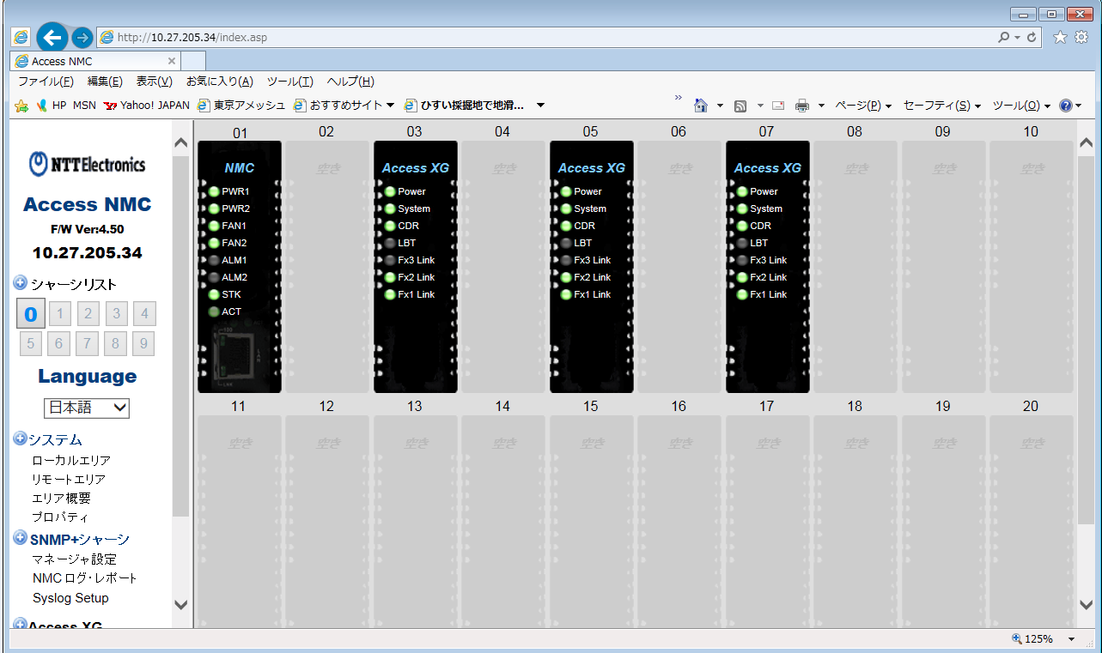

装置HPと言語選択（日本語）
Thiết bị HP và chọn lựa ngôn ngữ ( tiếng Nhật)
English
日本語
Tiếng Nhật
言語選択
Chọn ngôn ngữ
Tiếng Nhật

